Slide 1


TRƯỜNG TIỂU HỌC ĐỨC GIANG
CHÀO MỪNG QUÝ THẦY CÔ ĐẾN DỰ GIỜ
Môn Toán lớp 3
BÀI 26: CHIA SỐ CÓ HAI CHỮ SỐ CHO SỐ CÓ MỘT CHỮ SỐ ( Tiết 1)

Slide 2
CHIA SỐ CÓ HAI CHỮ SỐ CHO SỐ CÓ MỘT CHỮ SỐ
BÀI 26
(Tiết 1)

Slide 3
KHỞI ĐỘNG

Slide 4
Tính:
23
5
43
7

Slide 5
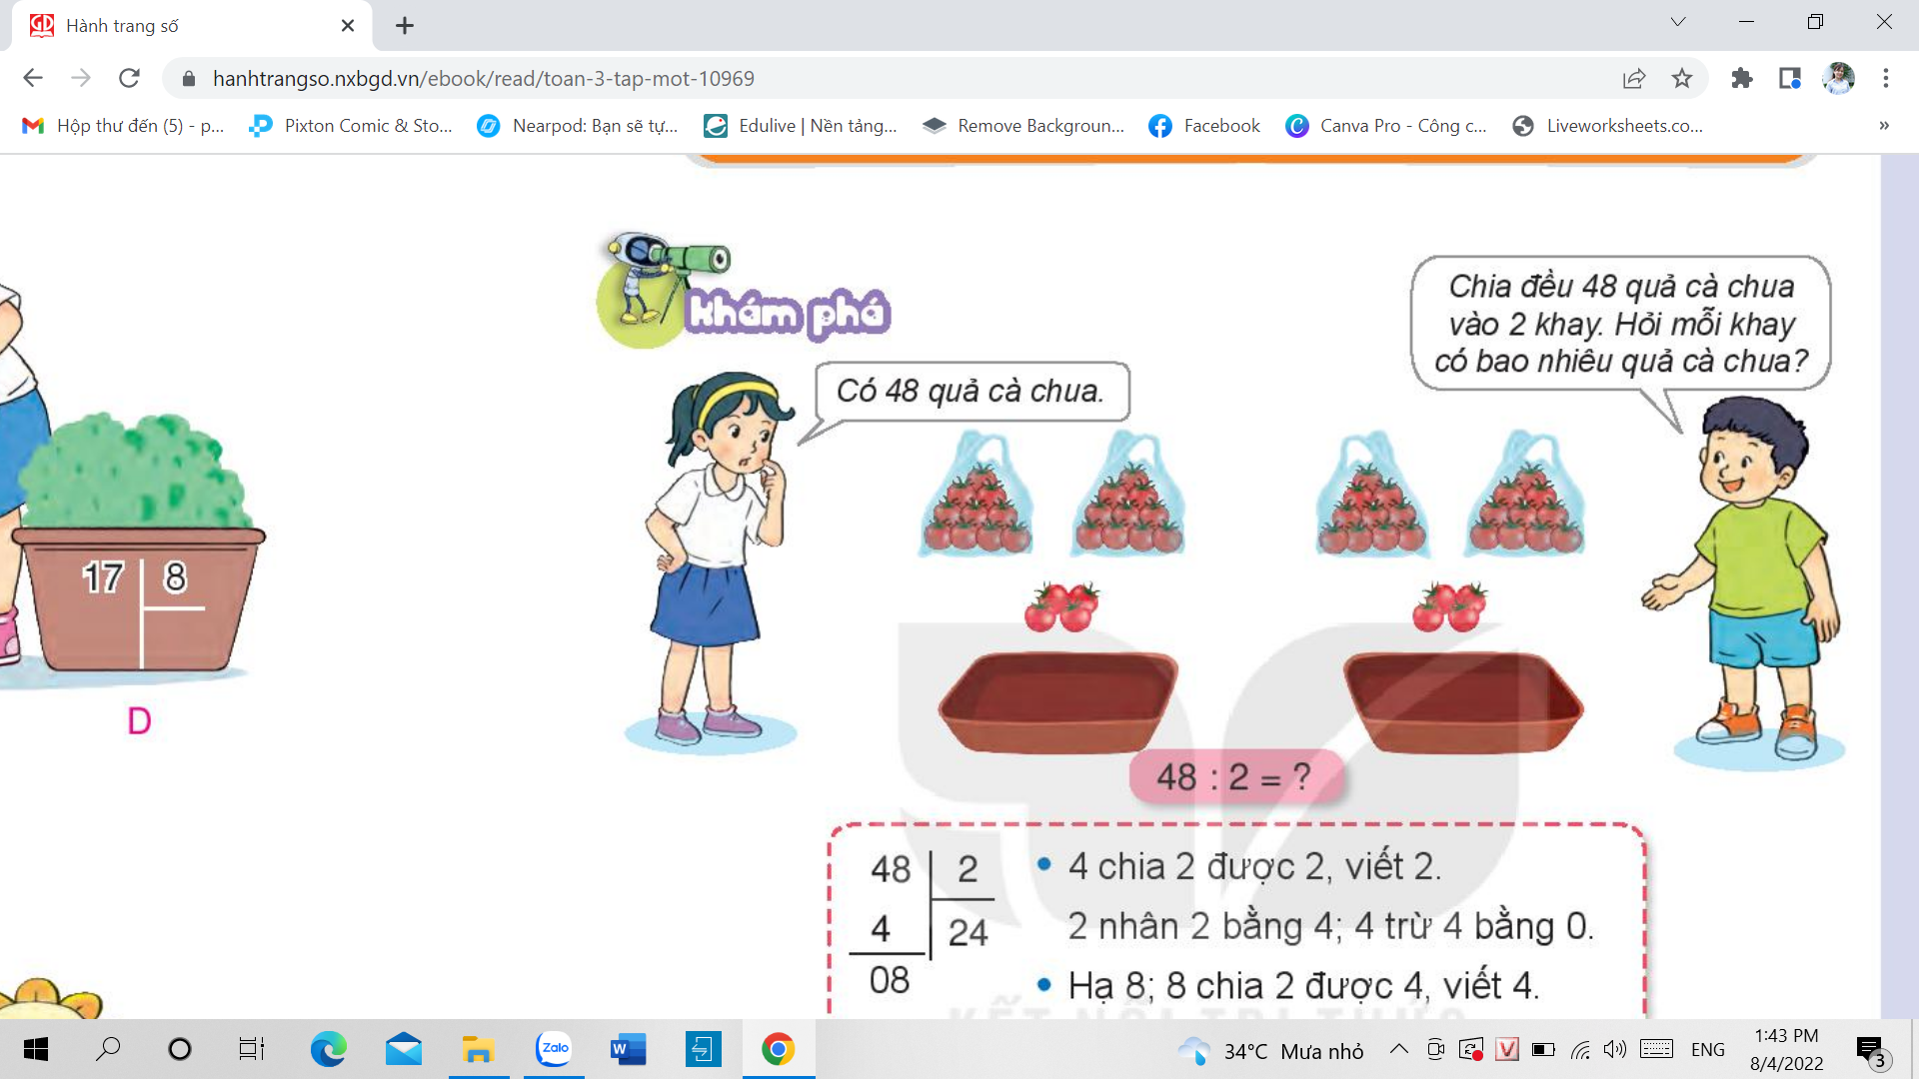
48 : 2 = ?

Slide 6
48
2
4 chia 2 được 2, viết 2.
4
2
2 nhân 2 bằng 4; 4 trừ 4 bằng 0.
4
Hạ 8; 8 chia 2 được 4, viết 4.
0
8
4 nhân 2 bằng 8; 8 trừ 8 bằng 0.
8
0
48 : 2 = 24

Slide 7
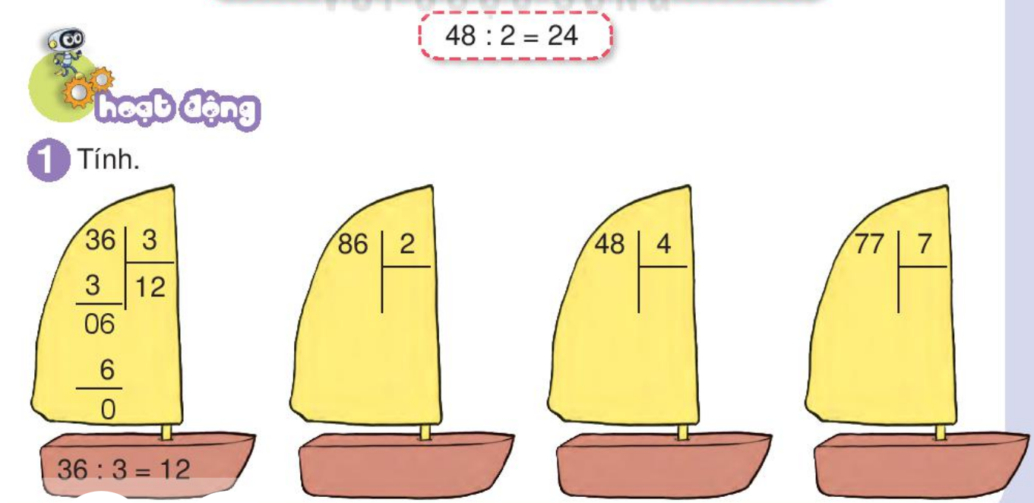

Slide 8
36
3
86
2
48
4
77
7
3
12
7
1
8
4
1
3
4
1
2
0
6
0
0
7
6
0
8
6
6
8
7
0
0
0
0

Slide 9
2
Tính nhẩm (theo mẫu).
Mẫu: 90 : 3 = ?
Nhẩm: 9 chục : 3 = 3 chục
90 : 3 = 30
60 : 2 80 : 4
90 : 9 60 : 3

Slide 10
2
Tính nhẩm (theo mẫu).
60 : 2 80 : 4
90 : 9 60 : 3
= 30
= 20
= 10
= 20

Slide 11
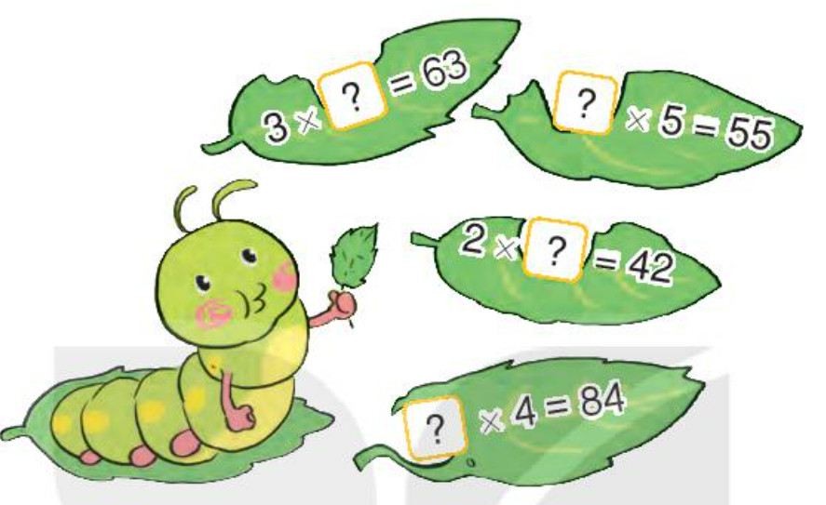
3
Tìm thừa số.
21
11
21
21

Slide 12

TẠM BIỆT VÀ HẸN GẶP LẠI!

